Slide 1
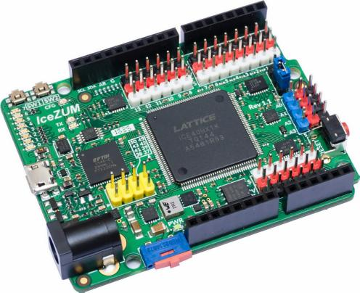




Fabricación de la IceZUM Alhambra
www.alhambrabits.com
23 de Noviembre de 2017
Eladio Delgado Mingorance
@EladioDM

Slide 2
Crear tecnología avanzada está en tu mano
www.alhambrabits.com
23 de Noviembre de 2017
Eladio Delgado Mingorance
@EladioDM

Slide 3
Indice de temas
Planificación de plazos
Acopio de componentes
Diseño del “packaging” y acopio de materiales
Montaje SMT
Pruebas
Montaje THT
Limpieza
Programación, empaquetado y envío
Gestión

Slide 4
1. Planificación de plazos
Cronograma general de tareas
Estimación de tiempos de cada tarea
Disponibilidad de componentes en proveedores
Plazos del montador
Plazos de gestión de ofertas

Slide 5
2. Acopio de componentes
Estudio de proveedores: qué interesa comprar dónde, según precios, plazos, cantidades mínimas, previsión de uso del componente, sensibilidad MSL, condiciones de financiación, etc.
Gestión de ofertas
Compra de componentes
Estudio de alternativas para componentes disponibles
Comprobación del material recibido

Slide 6
3. Diseño del “packaging” y acopio de materiales
Imagen de producto artesanal y a la vez tecnológico
Apropiado para tiradas pequeñas
Adaptación del pinout de Alberto Piganti
Diseño de etiquetas
Embalaje del producto

Slide 7
4. Montaje SMT: Externalizado
Plazos de producción de 8 a 12 semanas (desde que se pide la oferta hasta que se recibe el material)
Tiempos considerables de gestión, preparación de componentes, riesgo en el transporte, reparación de defectos de montaje, etc.
Costes de inicio de producción (altos para prototipos o series pequeñas)
Solución “llave en mano”: altos costes para series pequeñas

Slide 8
4. Montaje SMT: En la casa
Plazos de producción de menos de 2 semanas teniendo en stock sólo el PCB
Costes bajos de inicio de producción / prototipado
Agilidad para modificar el diseño o el BOM
Inversión inicial 12000 €: Neoden4 + 48 feeders
Recursos necesarios: conocimiento del proceso y tiempo de montaje

Slide 9
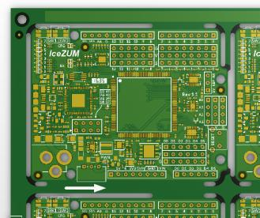
4. Montaje SMT: Proceso (1)
Diseño del panel
Tamaño según medios de montaje
Opciones de despanelado
  Rayado (V-cut, scoring, V-groove)
  Pestañas taladradas (mouse bites)
  Fresado (milling, routing)
Raíles laterales
Fiduciales de panel

Slide 10
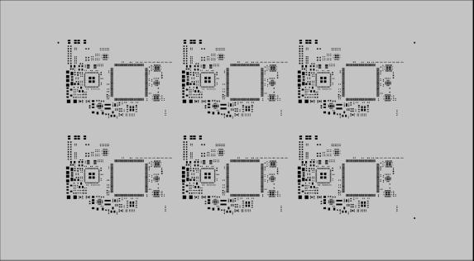
4. Montaje SMT: Proceso (2)
Diseño del “stencil”
Pantalla de serigrafía (stencil) para aplicación de pasta de estaño
Grosor típico 100 a 120 um

Slide 11
4. Montaje SMT: Proceso (3)
Pasta de estaño
Elección de la pasta de estaño:
  Aleación (SAC305)
  Tipo de flux (REL0/ROL0 no clean)
  Tamaño de partícula T4 (20 a 38 um)
Debe conservarse en frío
Caduca en menos de un año

Slide 12
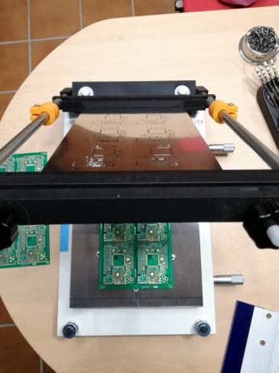
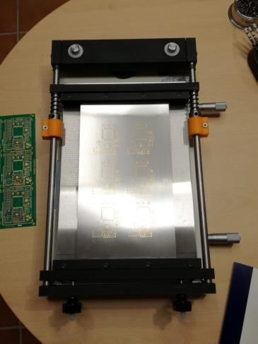
4. Montaje SMT: Proceso (4)
Aplicación de la pasta de estaño

Slide 13
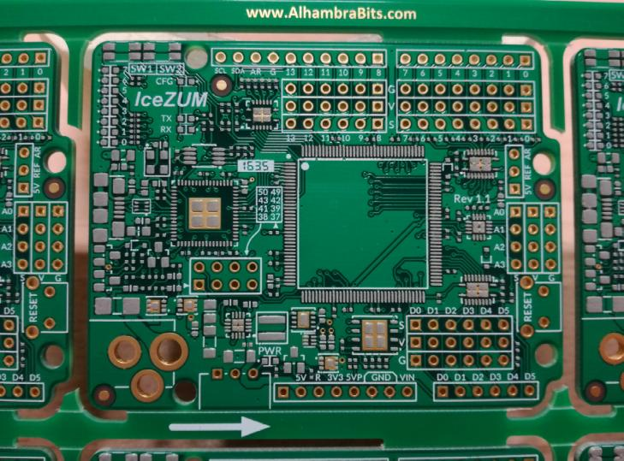
4. Montaje SMT: Proceso (5)
Aplicación de la pasta de estaño

Slide 14
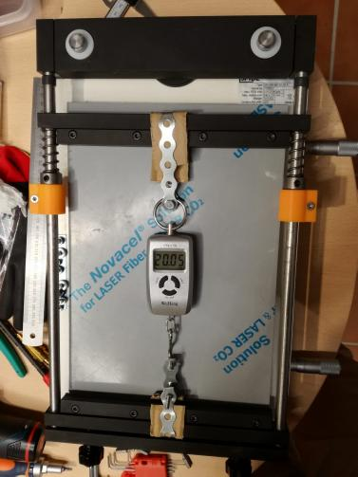
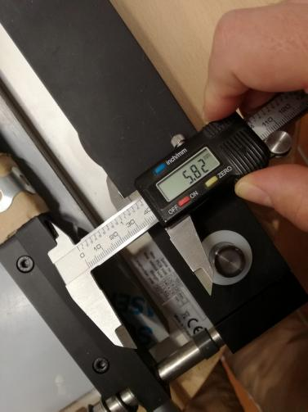
4. Montaje SMT: Proceso (6)
Medida de la tensión del stencil

Slide 15
4. Montaje SMT: Proceso (7)
Programación Pick&Place
Ubicación de alimentadores
Asignación de alimentadores a boquillas
Configuración y calibrado de alimentadores
Secuencia de montaje

Slide 16
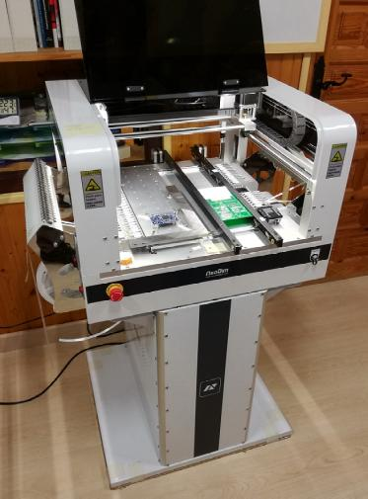
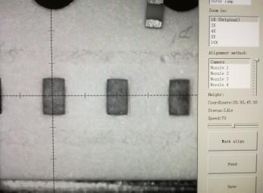
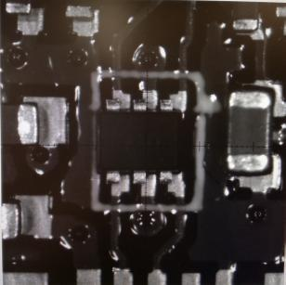
4. Montaje SMT: Proceso (8)
Programación Pick&Place

Slide 17
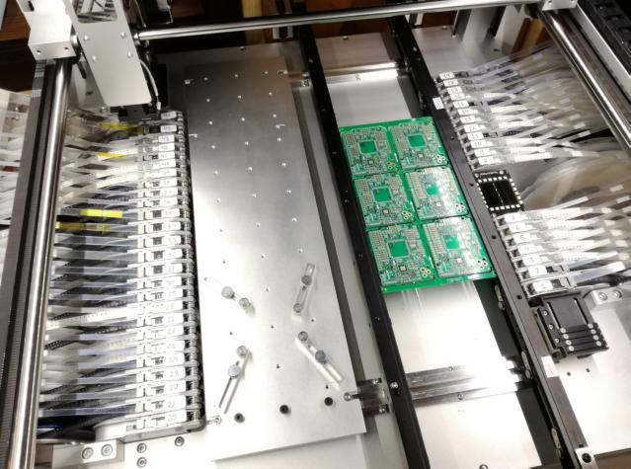
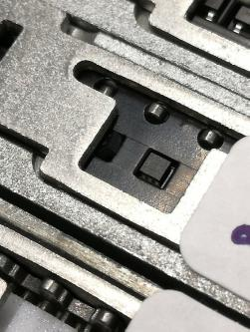
4. Montaje SMT: Proceso (9)
Programación Pick&Place

Slide 18
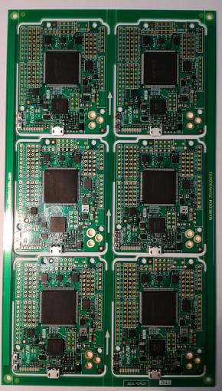
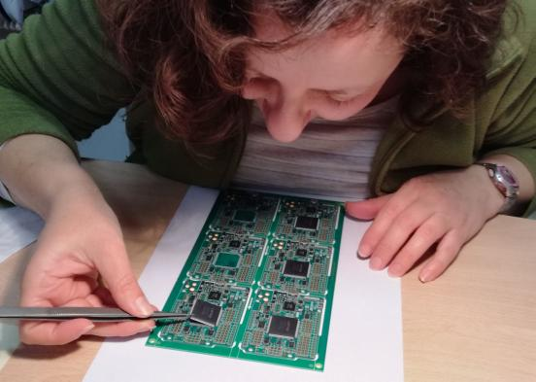
4. Montaje SMT: Proceso (10)
Montaje manual y verificación

Slide 19
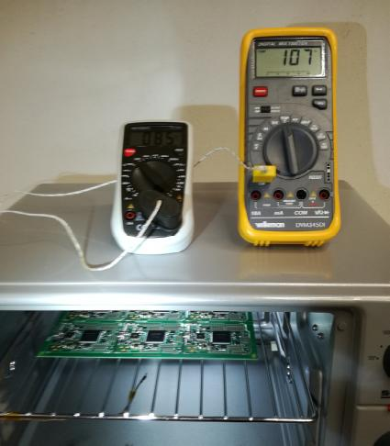
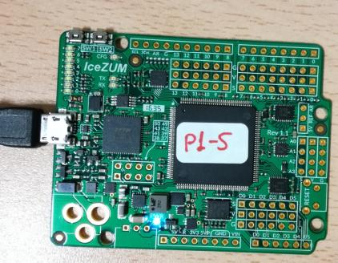
4. Montaje SMT: Proceso (11)
Soldadura en horno

Slide 20
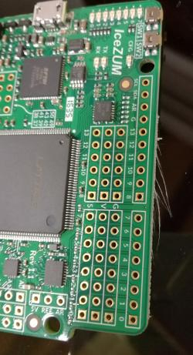
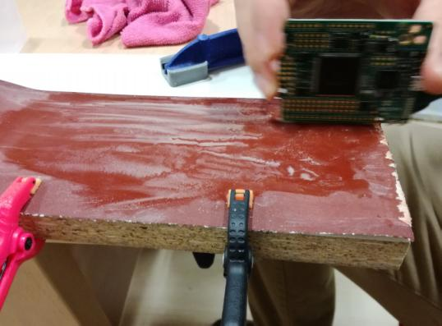
4. Montaje SMT: Proceso (12)
Despanelado y lijado

Slide 21
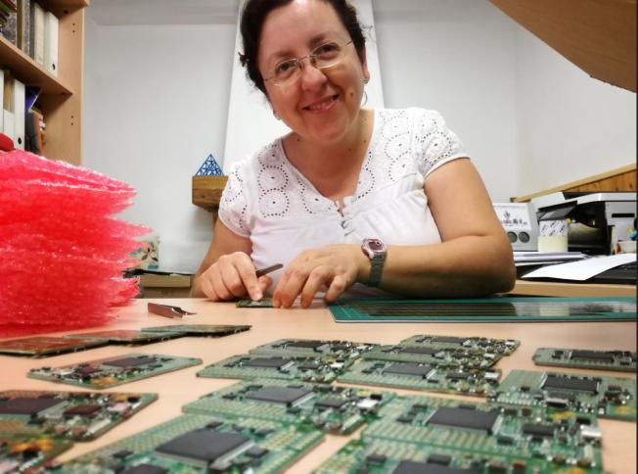
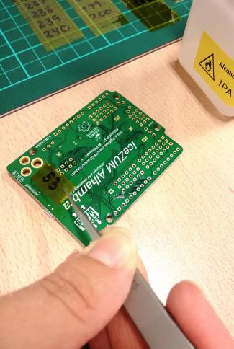
5. Pruebas: Marcado

Slide 22
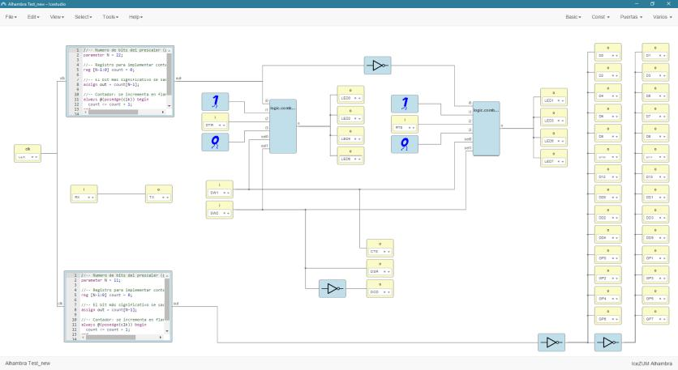
5. Pruebas: Diseño del banco de pruebas

Slide 23
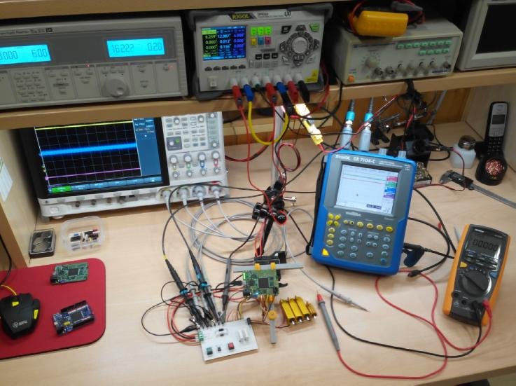
5. Pruebas: Setup de pruebas (1)

Slide 24
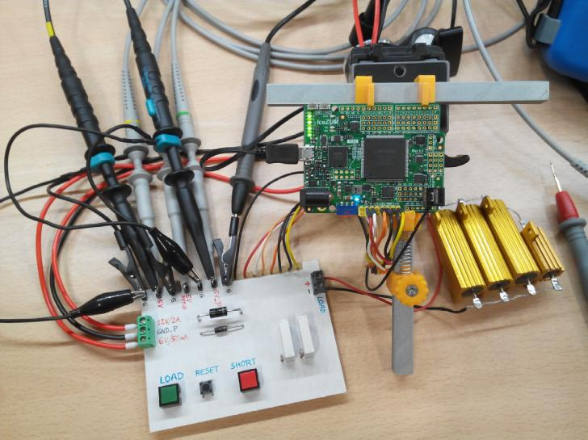
5. Pruebas: Setup de pruebas (2)

Slide 25
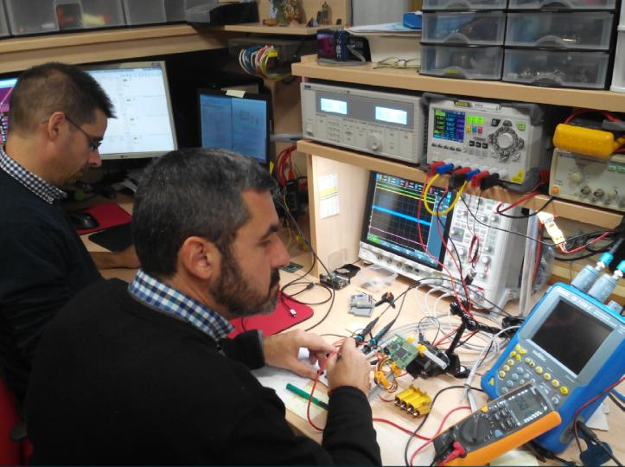
5. Pruebas: Testers de lujo :) (3)

Slide 26
5. Pruebas: Reparación (1)
Fallos de montaje típicos: puentes o falta de estaño
El banco de pruebas determina rápidamente el origen de los fallos de montaje
Reparación por Aire caliente y base caliente
Reparación con soldadores y pinzas

Slide 27
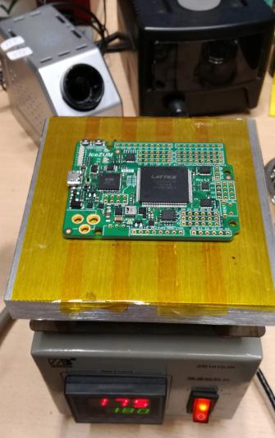
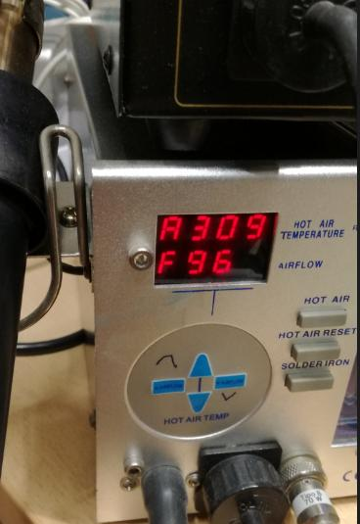
5. Pruebas: Reparación (2)

Slide 28
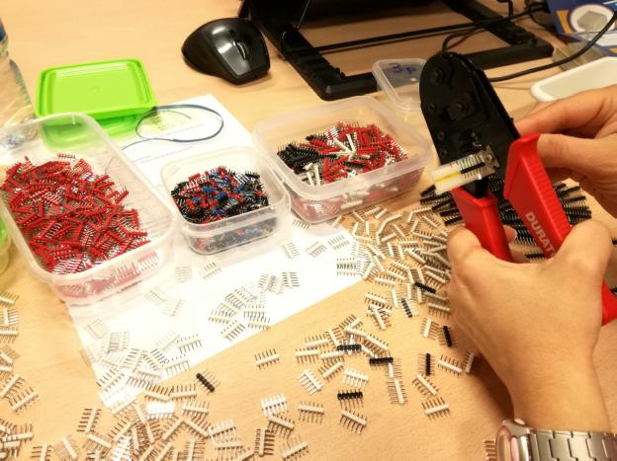
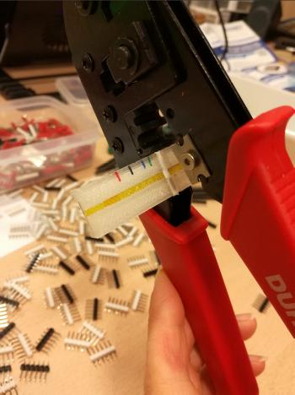
6. Montaje THT: Corte de pines

Slide 29
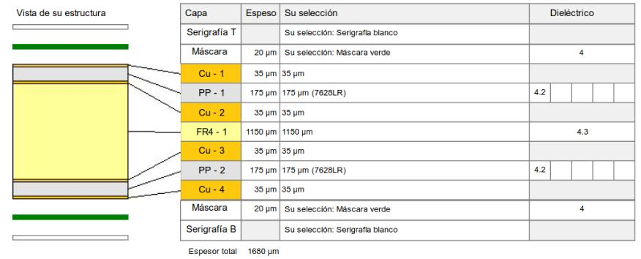
6. Montaje THT: Soldadura manual (1)
Diseño del PCB para disipación: soldadura lenta

Slide 30
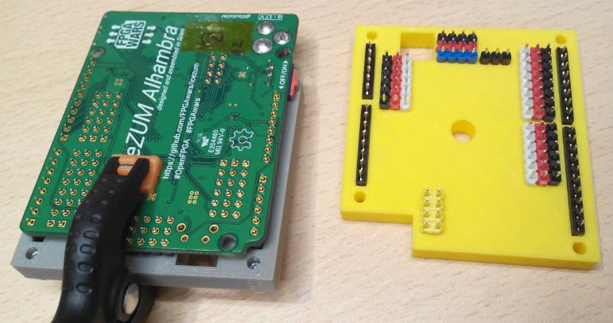
6. Montaje THT: Soldadura manual (2)
Diseño de útiles impresos en 3D

Slide 31
6. Montaje THT:
Técnicas de soldadura
Por ola (wave soldering)
Por inmersión (dip soldering)
Selectiva con máscara de soldadura (wave solder pallets)
Por inmersión con máscara

Slide 32
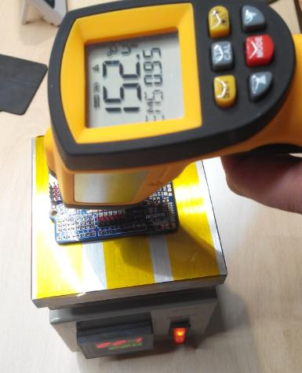
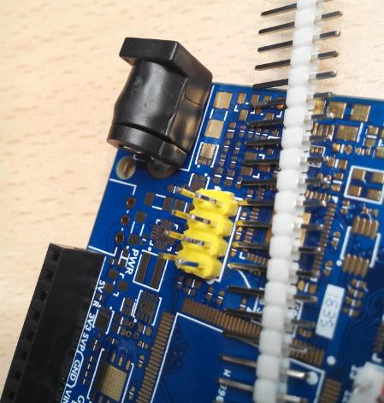
6. Montaje THT:
Pruebas de resistencia a Tª

Slide 33
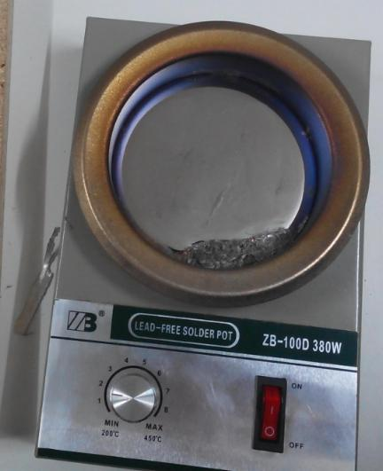
6. Montaje THT:
Crisol para soldadura por inmersión

Slide 34
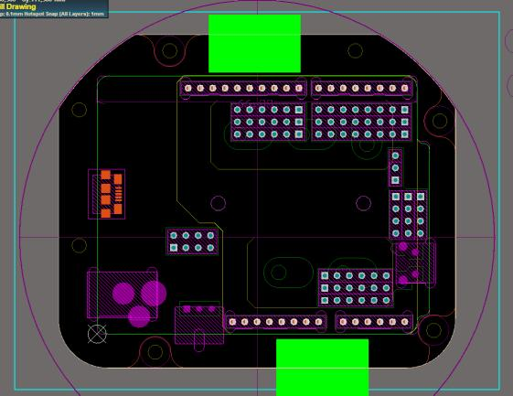
6. Montaje THT: Diseño y fabricación del pallet de soldadura (1)
Diseñado con Altium (vale cualquier SW con salida vectorial)

Slide 35
6. Montaje THT: Diseño y fabricación del pallet de soldadura (2)
Generación de g-codes con FlatCAM (http://flatcam.org/)

Slide 36
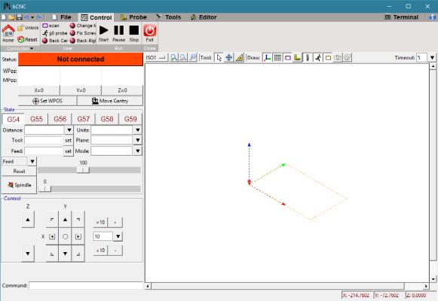
6. Montaje THT: Diseño y fabricación del pallet de soldadura (3)
Control de la fresadora con bCNC (https://github.com/vlachoudis/bCNC/wiki)

Slide 37
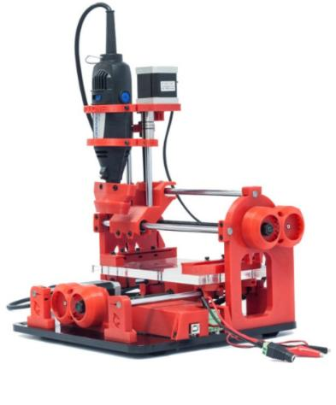
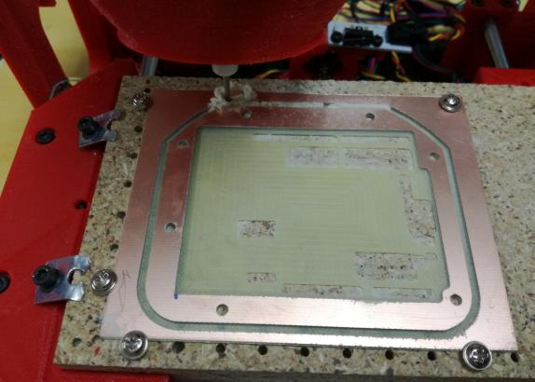
6. Montaje THT: Diseño y fabricación del pallet de soldadura (4)
Fresadora Cyclone (Carlos García Saura)

Slide 38
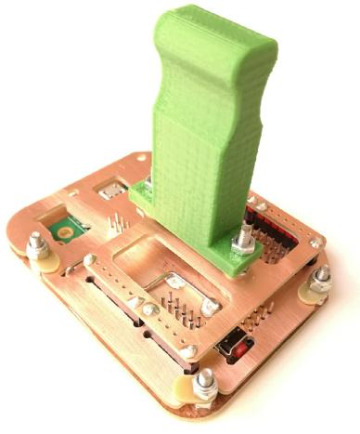
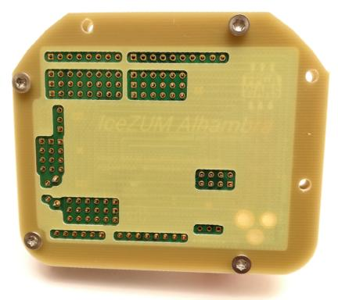
6. Montaje THT: Diseño y fabricación del pallet de soldadura (5)

Slide 39
6. Montaje THT: Alternativa por reflow
Todos los componentes deben resistir soldadura en horno (hasta 260 ºC)
Técnica “Paste in hole reflow” (PIHR)
Mayor inversión en componentes
Menos alternativas en componentes

Slide 40
7. Limpieza
Lavado en 4 fases:
  Lavado por ultrasonidos
  Aclarado 1
  Aclarado 2
  Aclarado 3 por ultrasonidos en agua desionizada
Secado en dos fases:
  por aire comprimido
  atmósfera seca

Slide 41
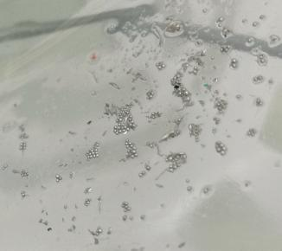
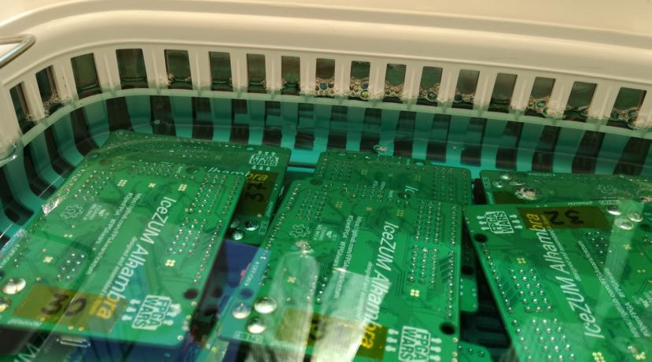
7. Limpieza (2)

Slide 42
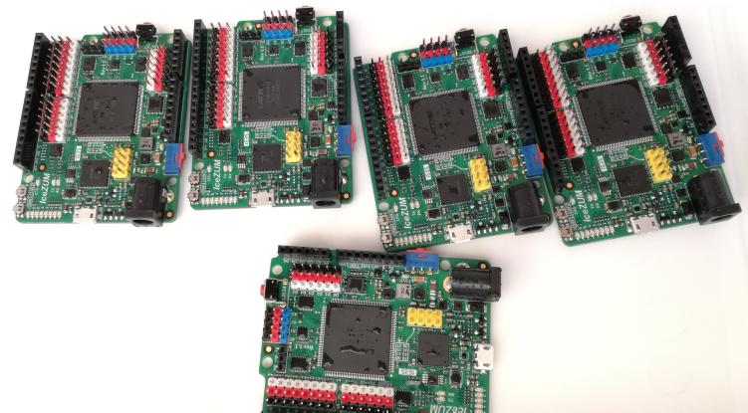
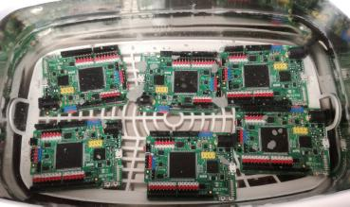
7. Limpieza (3)

Slide 43
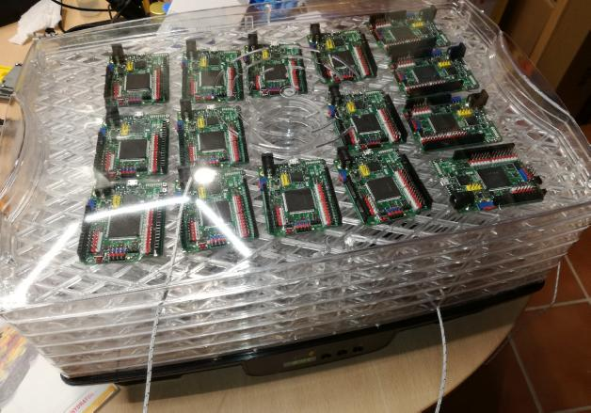
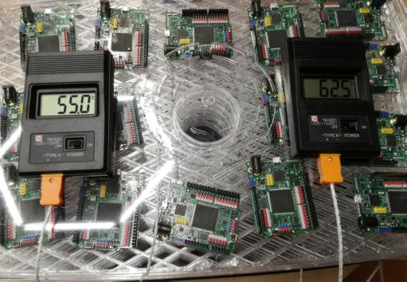
7. Limpieza (4)

Slide 44
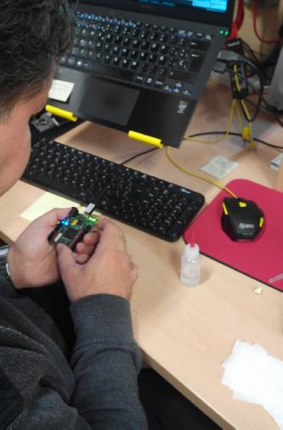
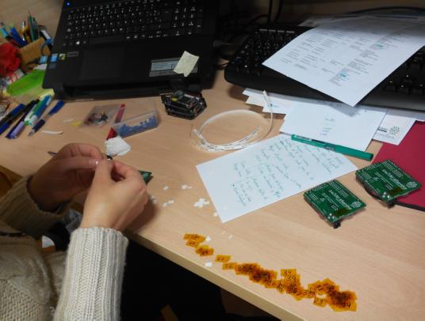
8. Programación, empaquetado y envío (1)

Slide 45
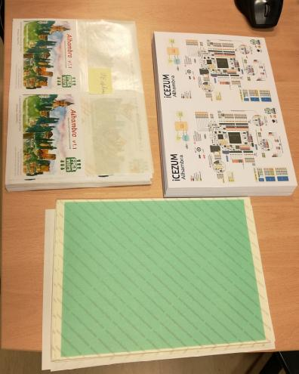
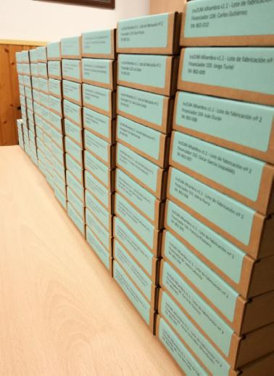
8. Programación, empaquetado y envío (2)

Slide 46
9. Gestión
Logística (Envíos y seguimiento)
Comunicación con financiadores
Automatización de tareas administrativas
Web alhambrabits.com
(Andrés Prieto-Moreno)

Slide 47

¡Gracias!

